Slide 1
В Р Е М Е Н А Г О Д А
●
М Е С Я Ц Ы
Презентация
Изготовил Бисерка Райчева

Slide 2
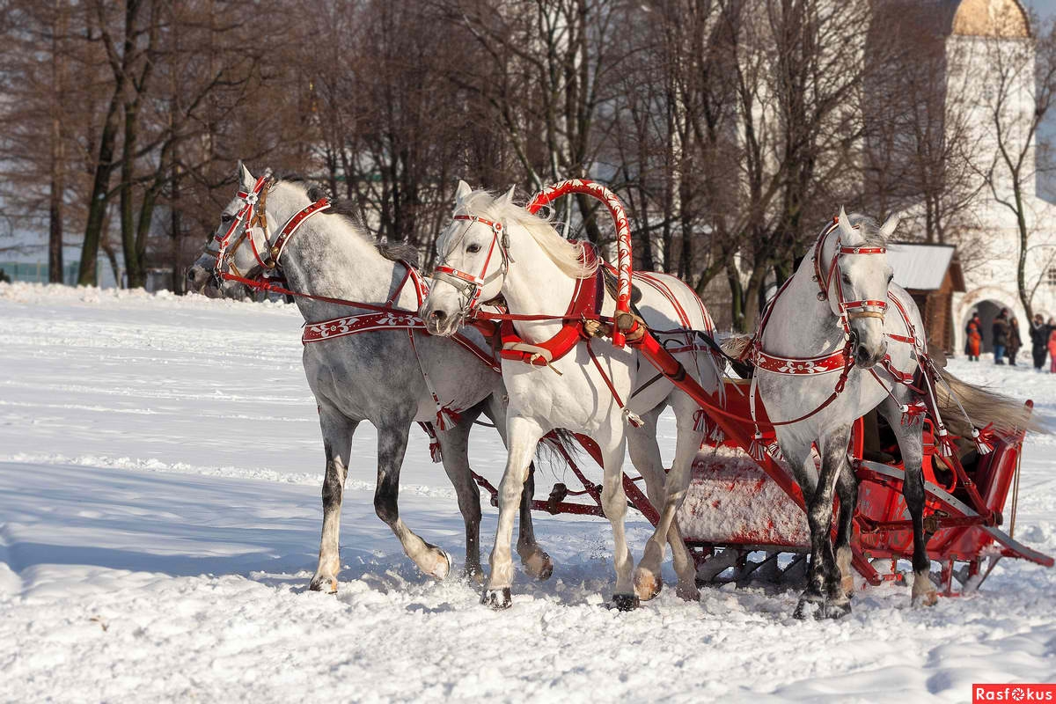
ЗимÓЙ в России выпадáет много
снéга, а погòда холòдная.
З И М Á

Slide 3
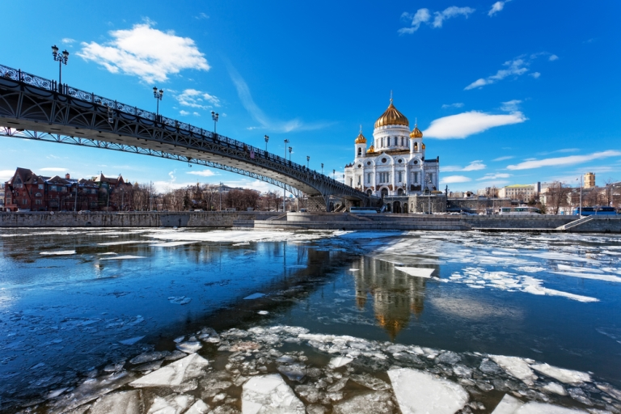
РáннЕЙ веснÓЙ в России начинáется ледохóд, а погóда перемéчивая.
Р Á Н Н Я Я В Е С Н Á

Slide 4
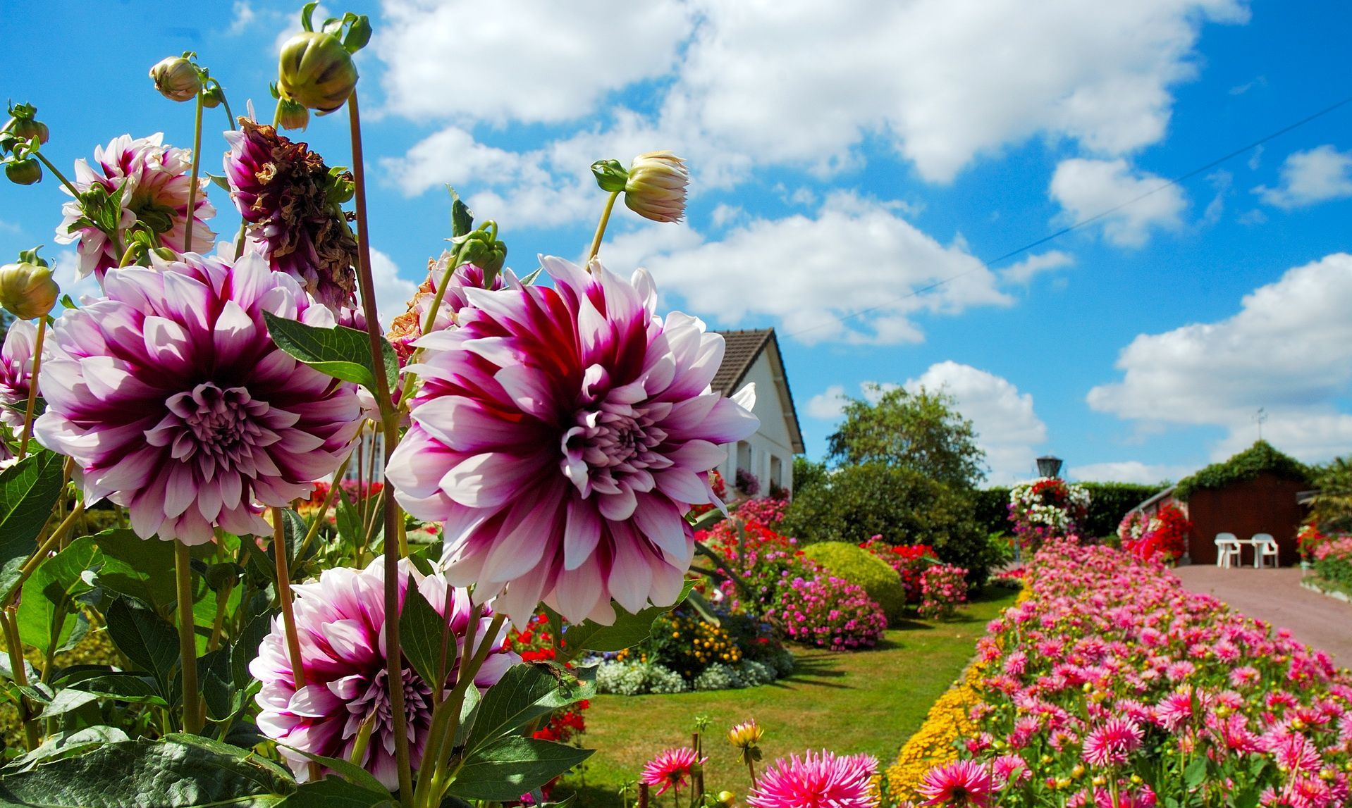
ПóзднЕЙ веснÓЙ всé цветы ужé расцвели. На дворé сóлнечно и теплó.
ПÓЗДНЯЯ ВЕСНÁ

Slide 5
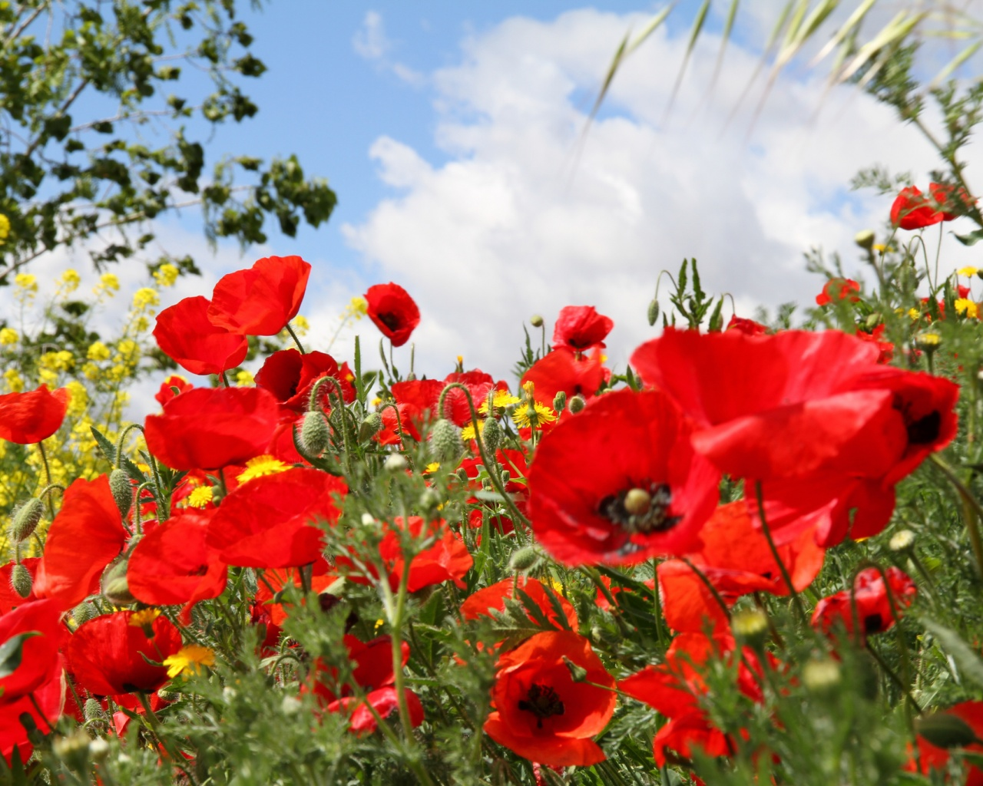
ЛéтОМ температýры значительно повышáются. Погòда жáркая и сухáя.
Л É Т О

Slide 6
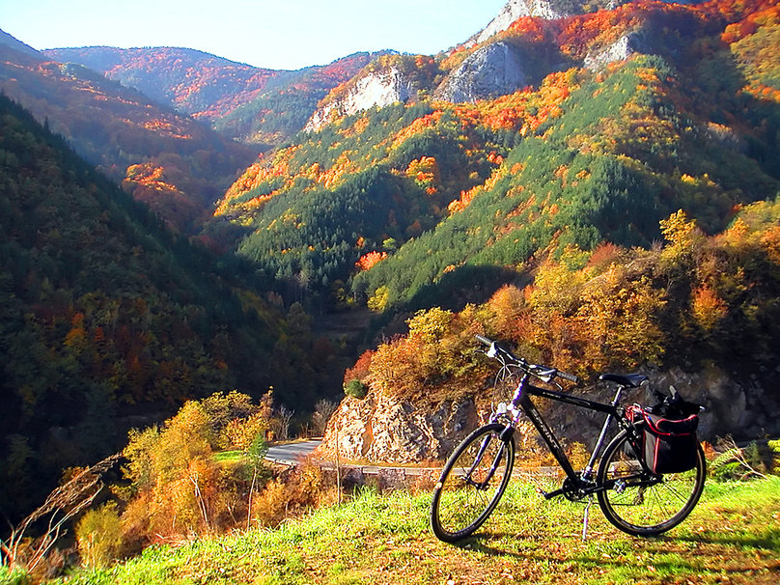
РáннЕЙ óсенЬЮ в горáх óчень приятно. Погода всё ещё тёплая.
РÁННЯЯ ÓСЕНЬ

Slide 7
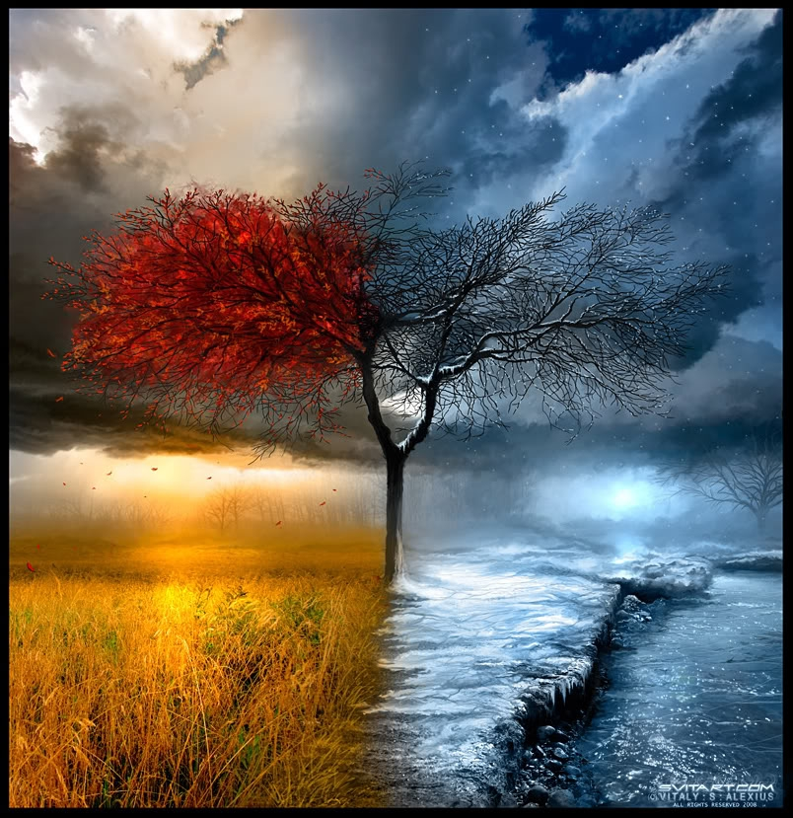
ПÓЗДНЯЯ ÓСЕНЬ
ПóзднЕЙ óсенЬЮ начинáются пéрвые холодá. Идёт дождь и снег.

Slide 8
Итак, в России четыре временá гóда:
ЗИМÁ, ВЕСНÁ, ЛÉТО И ÓСЕНЬ.
Иногдá мы выделяем отдéльную часть:
РÁННЯЯ ВЕСНÁ, ПÓЗДНЯЯ ÓСЕНЬ.
Когда в предложéнии эти словá отвечáют на вопрос КОГДÁ?, они принимают окончания Творительного падежа:
● ЗИМÓЙ, ВЕСНÓЙ – ж. р. 1 склонение
● ЛÉТОМ – ср. р. 2 склонение
● ÓСЕНЬЮ – ж. р. 3 склонение
Окончáния прилагáтельных согласно их рóду и тоже в Творительном падеже:
РÁННЕЙ ВЕСНÓЙ, ПÓЗДНЕЙ ÓСЕНЬЮ – ж. р.
РÁННИМ ЛÉТОМ, ПÓЗДНИМ ЛÉТОМ – ср. р.

Slide 9
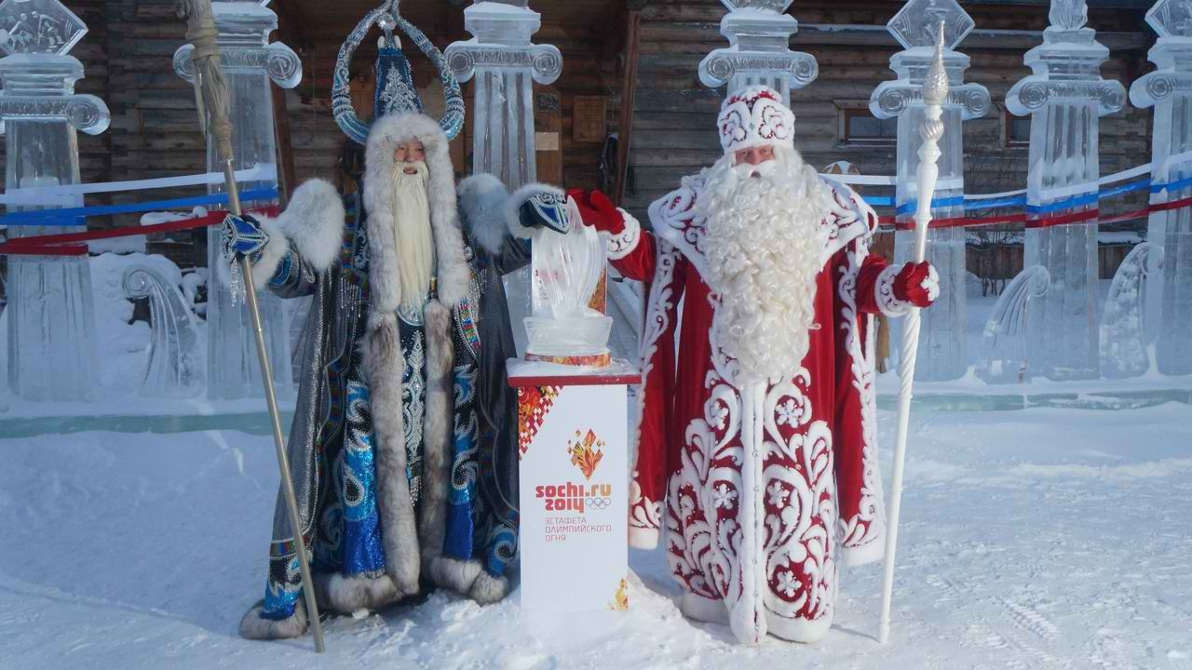
Дед Морòз
Пéрвое янвяря
ЯНВАРЬ
В январÉ рýсские встречáют Новый год.

Slide 10
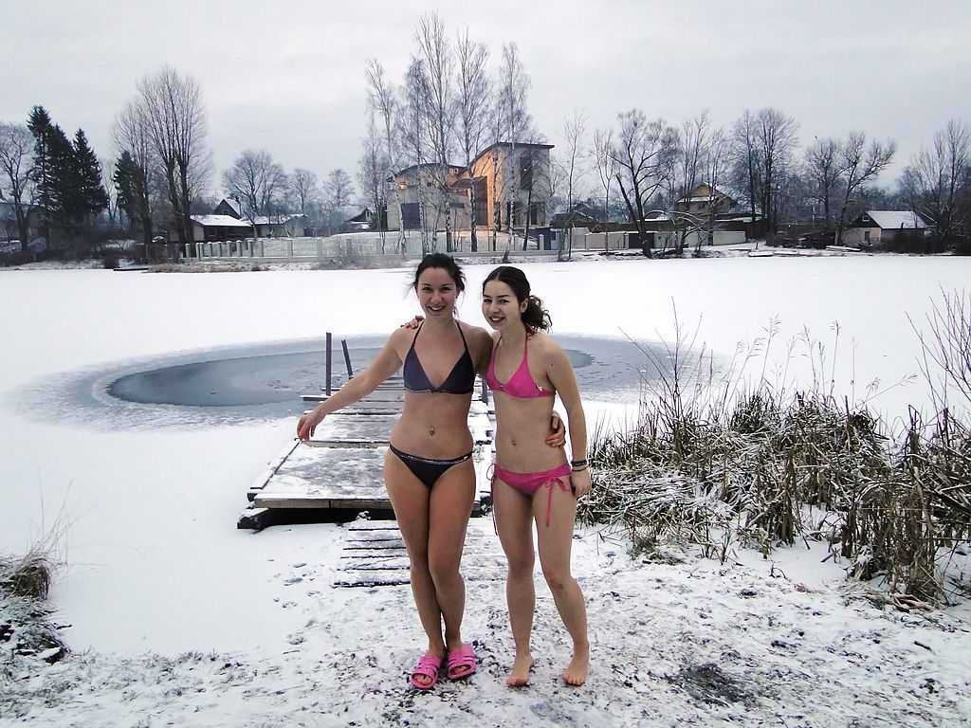
В февралé 28, от силы 29 днéй.
Ф Е В Р Á Л Ь

Slide 11
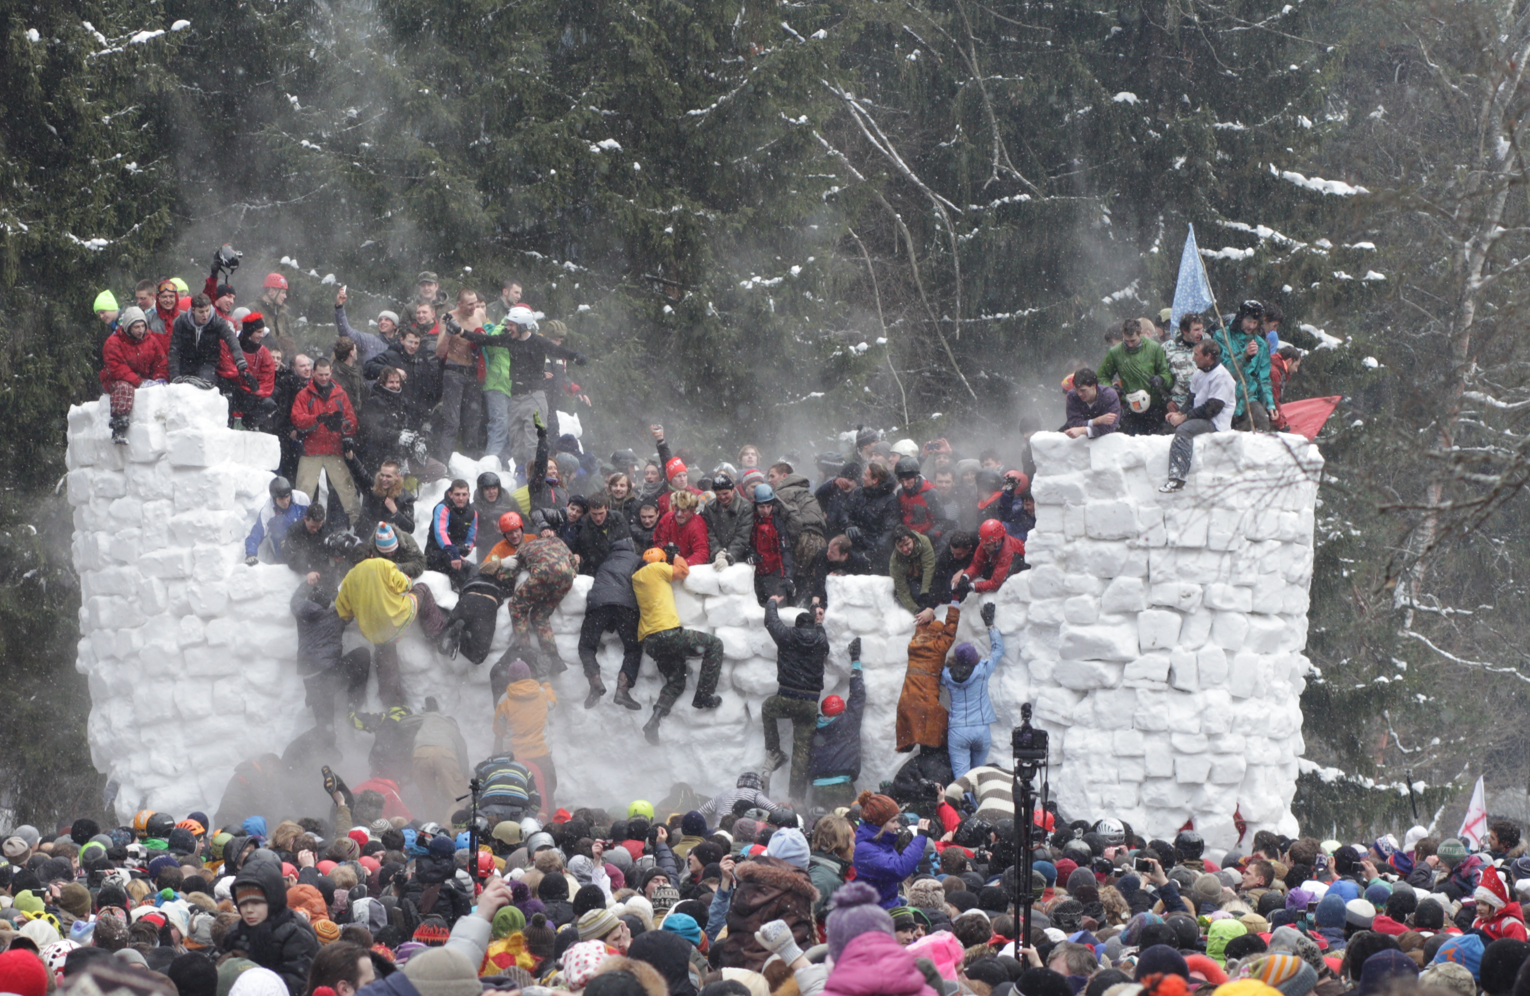
В мáртЕ рýсские обычно прáзднуют Мáсленицу.
М А Р Т

Slide 12
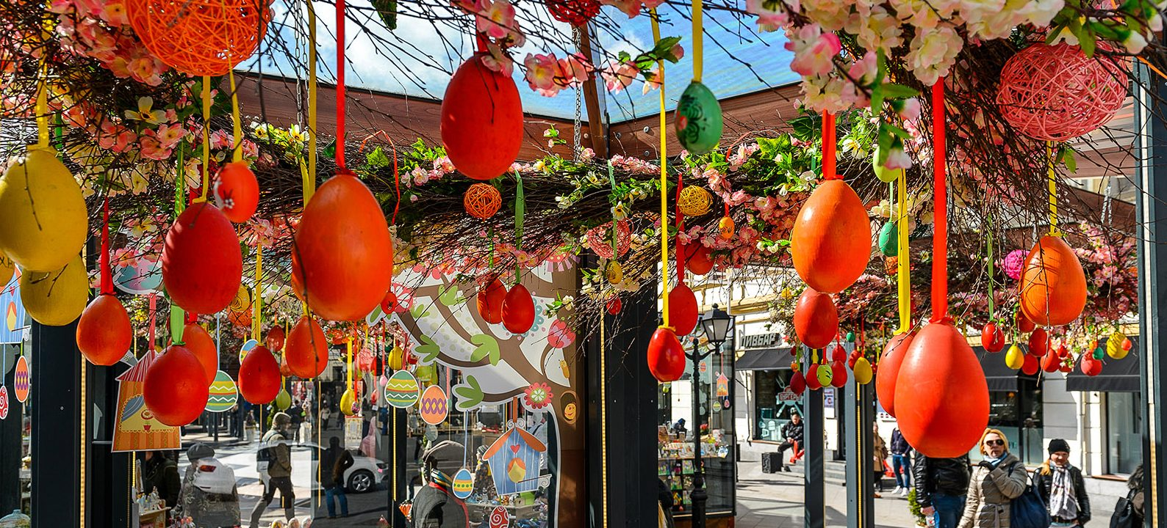
А П Р Е Л Ь
В апрéлЕ в России отмечáют Пáсху.

Slide 13
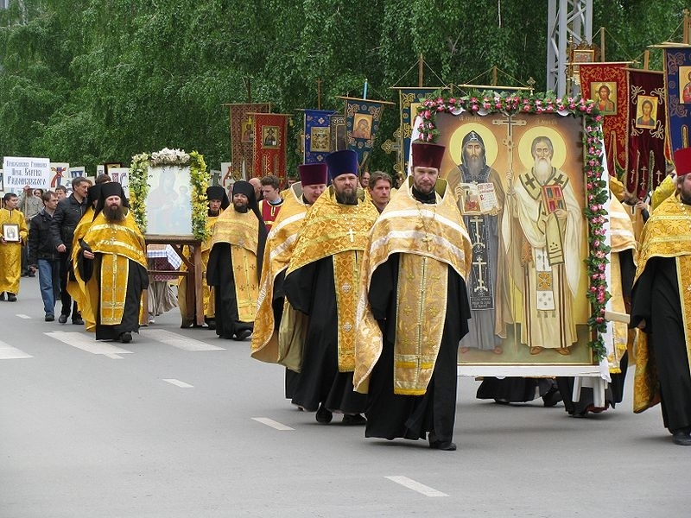
Двадцать четвёртое мая
М А Й
В маЕ в России тóже отмечáют День святых первоучителей Кирилла и Мефóдия.

Slide 14
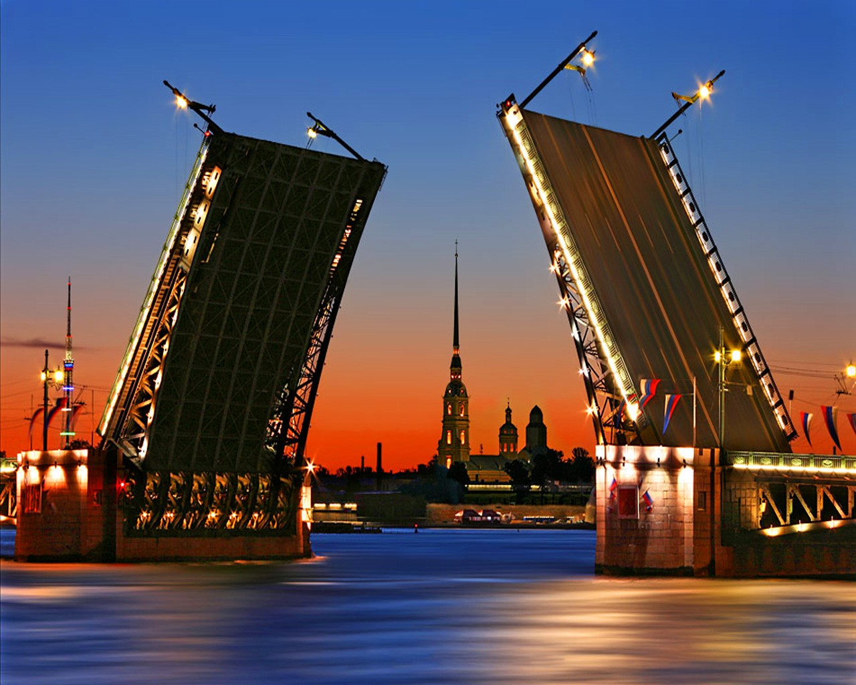
И Ю Н Ь
В июнЕ в Санкт-Петербурге наблюдаются „белые ночи“.

Slide 15
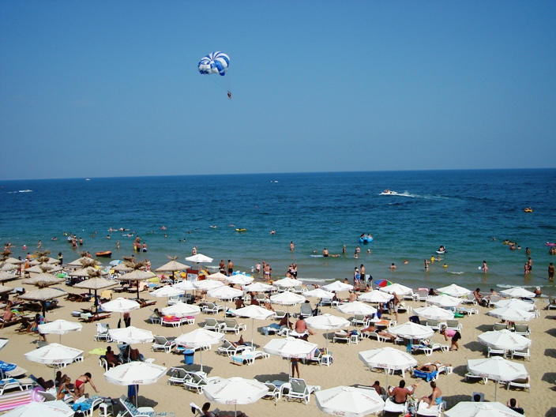
И Ю Л Ь
В июлЕ в Болгáрии начинáются лéтние каникулы.

Slide 16
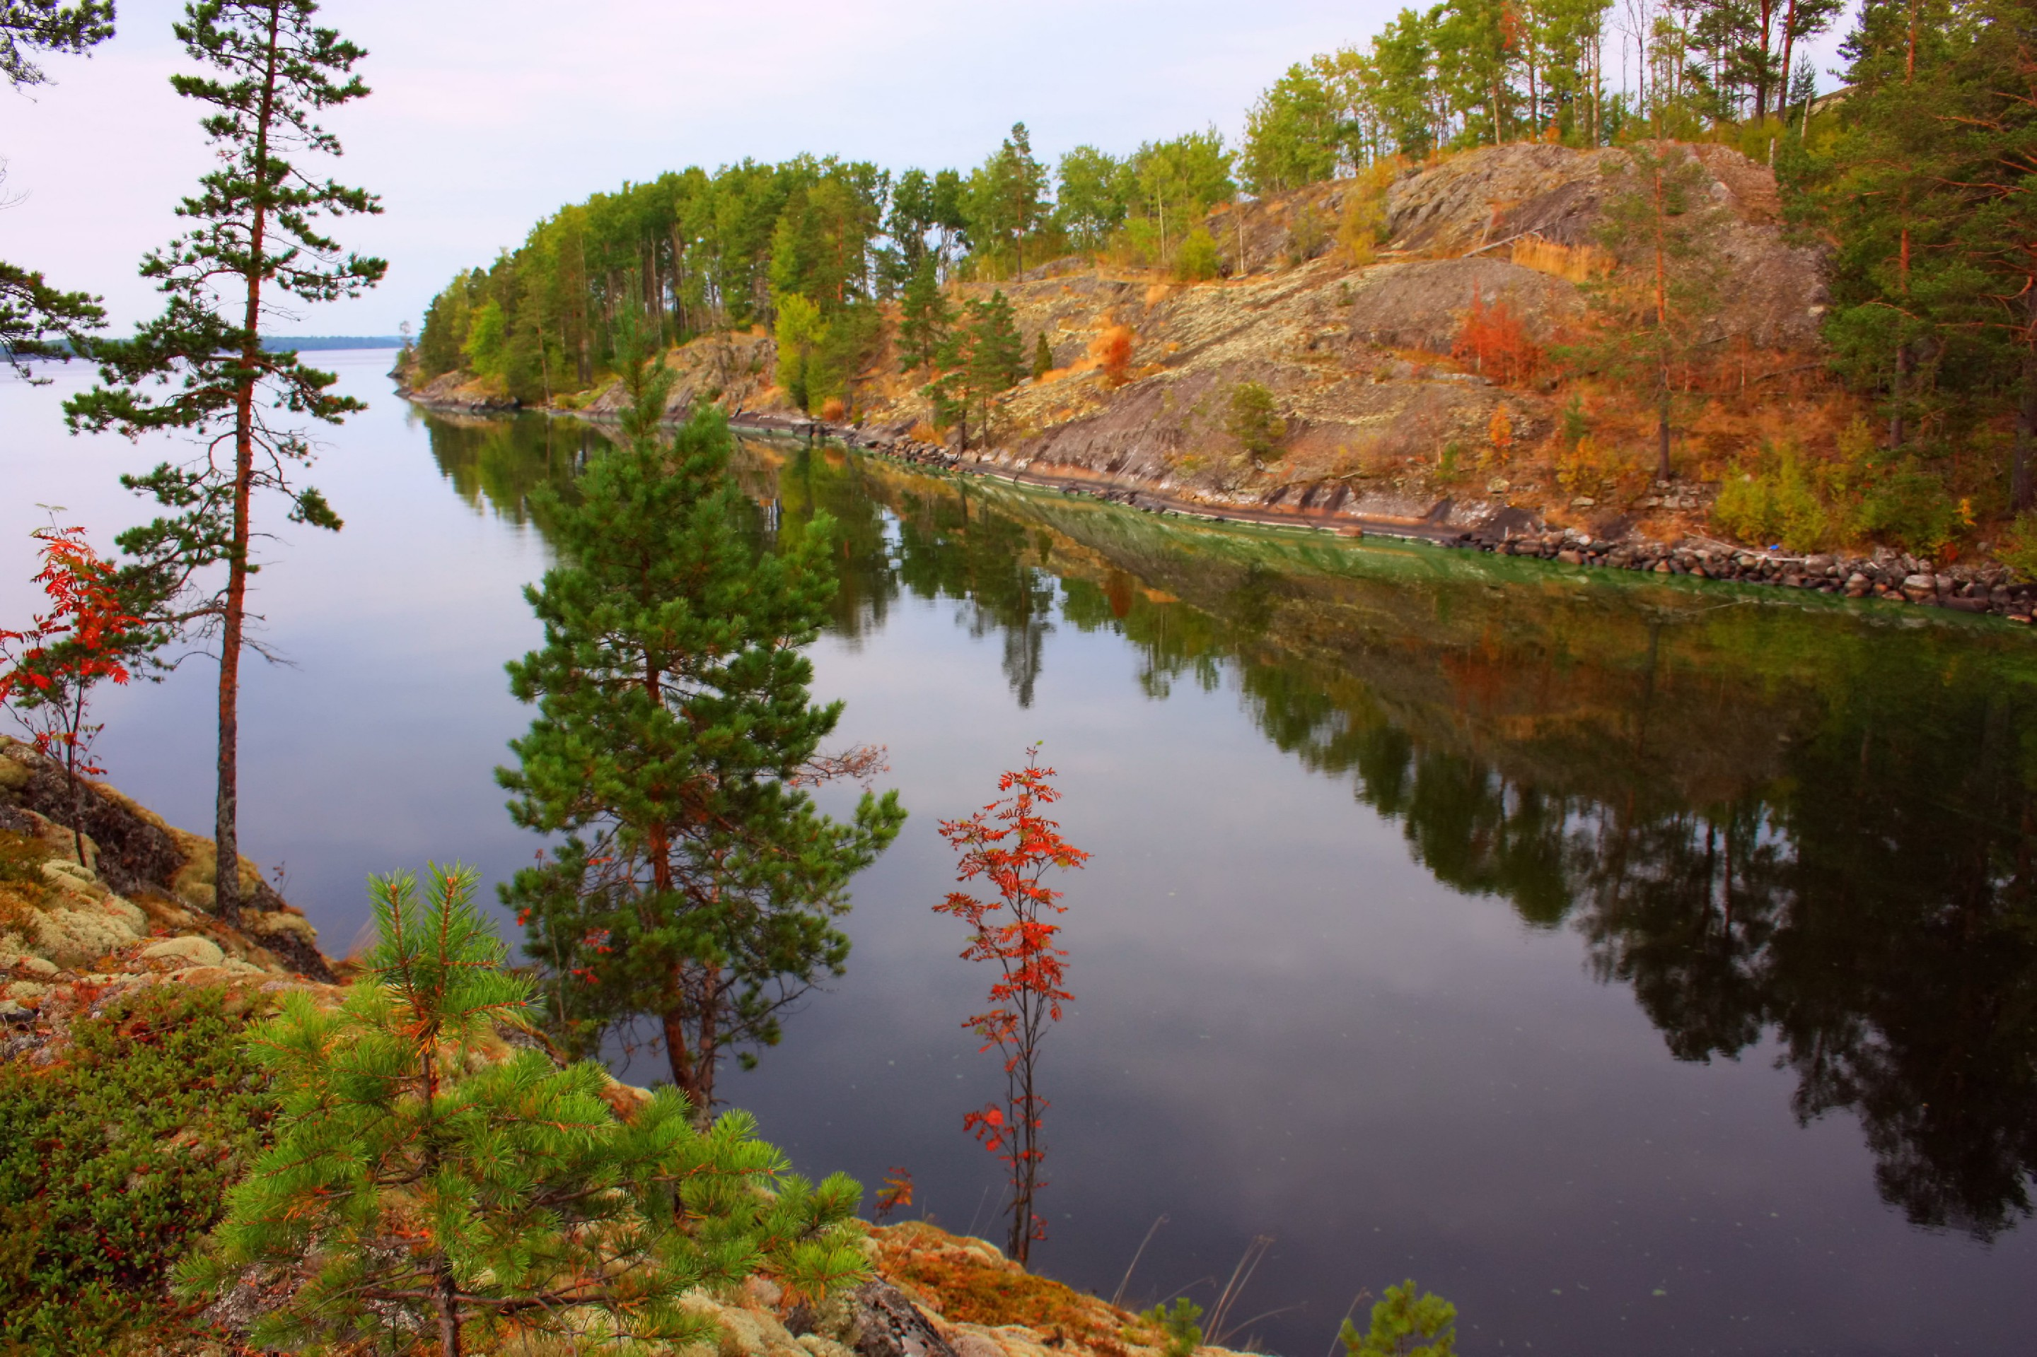
А В Г У С Т
В áвгустЕ тридцать один день.

Slide 17
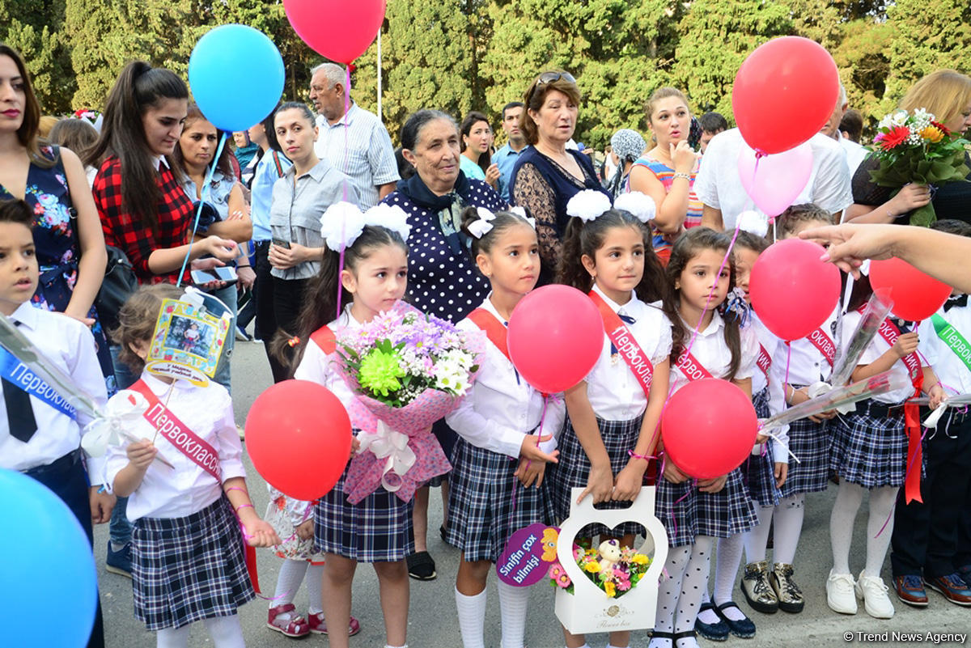
Пéрвое сентября – День знаний в России
С Е Н Т Я Б Р Ь
В сентябрÉ начинáется нóвый учéбный год.

Slide 18
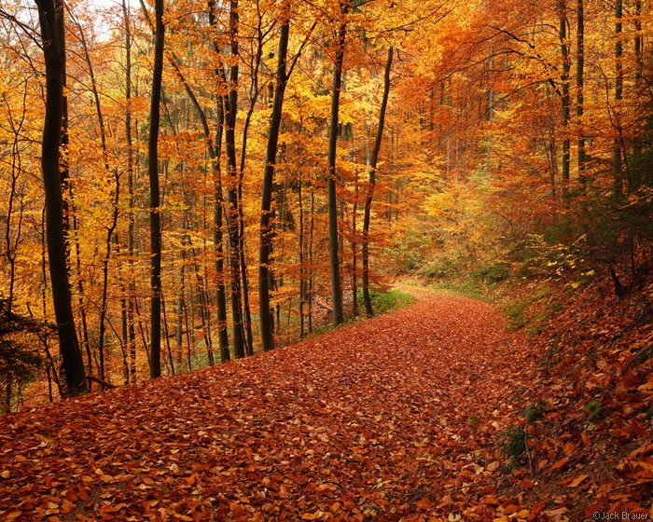
О К Т Я Б Р Ь
В октябрÉ начинается листопáд.

Slide 19
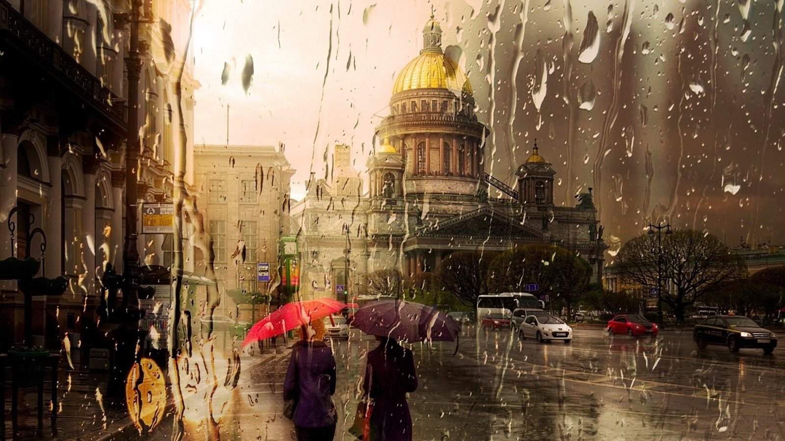
Н О Я Б Р Ь
В ноябрÉ дожди чáсто перехóдят в снег.

Slide 20
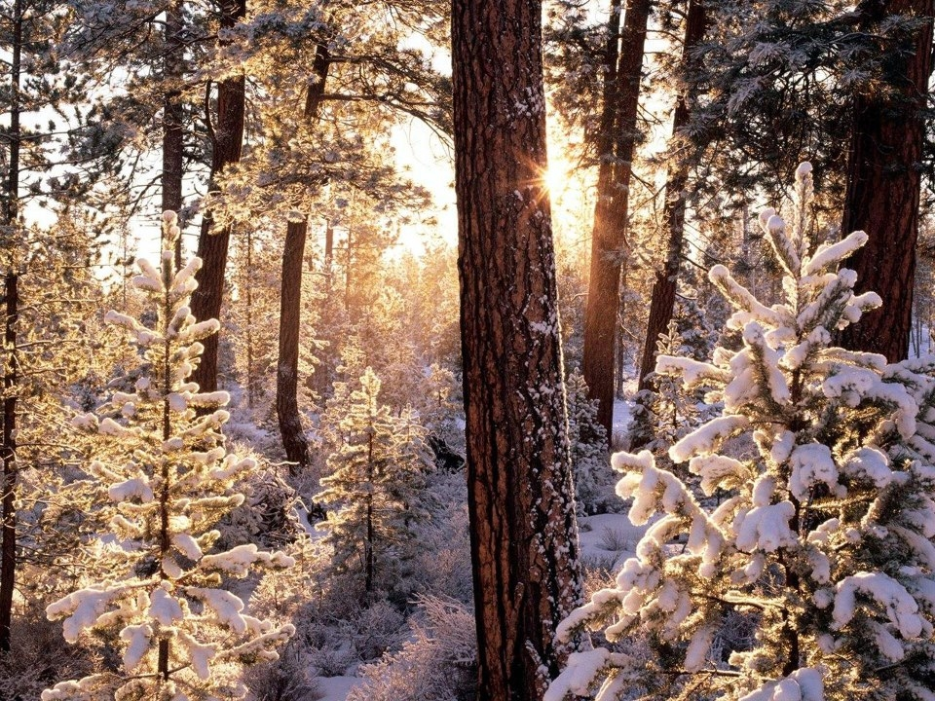
В декабрÉ наступáет настоящая зимá.
Д Е К А Б Р Ь

Slide 21
Итак, в годý двенадцать месяцев. Они называются:
ЯНВÁРЬ, ФЕВРÁЛЬ, МАРТ, АПРÉЛЬ, МАЙ, ИЮНЬ, ИЮЛЬ, ÁВГУСТ, СЕНТЯБРЬ, ОКТЯБРЬ, НОЯБРЬ И ДЕКÁБРЬ
При ответе на вопрос КОГДА? надо добавить предлог В и окончание –Е (это Предложный падеж):
В ЯНВАРÉ, В МÁРТЕ, В СЕНТЯБРÉ ....
Точный день месяца получается если к существительному добавить числительное порядковое (редно числително) в среднем роде. Тогда в существительном добавляем окончание –А / -Я (оно находится уже в Родительном падеже)
ПÉРВОЕ ЯНВЯРЯ, ВОСЬМÓЕ МÁРТА...

